Slide 1
Omställningsfonden Kompetens- och omställningsavtalet – KOM-KR
Livslångt lärande för individ och organisation
Jönköping 8 november 2023
Henrik Gustavsson – Rådgivare, Jönköpings län Niclas Österberg – Rådgivare, Jönköpings län

Slide 2
Agenda
Om Omställningsfonden
Förebyggande insatser & strategisk kompetensförsörjning
Stöd under anställning
Praktisk exempel Jönköpings kommun – Tilda Zerat Dorji, HR-strateg inriktning lönebildning och kompetensförsörjning, Jönköpings kommun
Avsluit – frågor/funderingar

Slide 3
Om Omställningsfonden
Vi öppnar möjligheter till fram­tidens arbetsliv för välfärdens medarbetare och arbetsgivare.
Vår vision
Notes:
Här får du som presenterar gärna presentera någon typ av case/framgångsberättelse för att bekräfta vår vision. Lägg gärna in en bild från verkligheten

Slide 4
Om Omställningsfonden
Vi är er omställningsorganisation!
Karriär- och studierådgivning till medarbetare under anställning
Omställningsstöd till medarbetare, arbetsgivare och fack under och genom omställning
Stöd till arbetsgivare och fackliga företrädare
Studiestöd: Omställningsstudiestöd, kortvarigt studiestöd, kompletterande studiestöd, förlängt studiestöd
Förebyggande insatser för att utvecklas och ställa om
Stöd vid arbete
med strategisk kompetensförsörjning
Individuell vägledning, rådgivning, validering
Stöttar organisationen genom omställningen
Stöttar medarbetare till ny sysselsättning när anställningen tar slut

Slide 5
Om Omställningsfonden
Kollektivavtalsstiftelse
Parter:
Omfattar:
290 kommuner
21 regioner
Ca 1 100 kommunala företag
Ca 1,3 miljoner arbetstagare
Notes:
Kollektivavtalsstiftelse Omställningsfonden är en kollektivavtalsstiftelse som funnits sedan 2012. Omställningsfondens verksamhet baseras på Kompetens- och omställningsavtalet, KOM-KR, sedan maj 2020.
Parterna bakom omställningsavtalet och Omställningsfonden är arbetsgivarorganisationerna SKR (Sveriges kommuner och regioner) och Sobona samt arbetstagarorganisationerna Kommunal, OFR (Offentliganställdas förhandlingsråd – bland annat lärarfacken, Vision, Vårdförbundet, Akademikerförbundet SSR) och AkademikerAlliansen (bland annat Jusek, DIK, Civilekonomerna, Sveriges ingenjörer).
Omställningsfonden omfattar cirka 1,3 miljoner arbetstagare över hela Sverige. De är anställda i 290 kommuner, 21 regioner och ca 1100 kommunala företag anslutna till Sobona.
Sobona-företag: Från och med 1 oktober 2022 gäller samma avtal för samtliga Sobonaföretag. Tidigare var det olika avtal beroende på om företaget tillhörde Omställningsfonden eller KFS-företagens Trygghetsfond.

Slide 6
Stöd för arbetsgivare och fackliga företrädare
Tillsammans arbetar vi för att ställa om både organisation och medarbetare för att möta framtida kompetensbehov.

Slide 7
Arbetsgivare & fack
Alla anställningsformer!!!!
Förebyggande insatser
Förebyggande insatser ska stärka arbetsgivarens kompetensförsörjning
Förebyggande insatser ska stärka arbetstagarens anställningstrygghet hos arbetsgivaren
Samt vara utöver det som normalt anses vara löpande kompetensutveckling inom ramen för medarbetarens befintliga anställning
Medel finansierar inte
Lönekostnader till deltagare
Arbetsmiljöprojekt
Hälsofrämjande insatser
Medel för förebyggande insatser kan ersätta arbetsgivaren för:
utbildningskostnader,
merkostnader vid utbildning, t.ex. litteratur, resor, logi m.m.,
kostnader för handledning/coachning,
kostnader för annan kompetenshöjande insats,
kostnader för samordning av förebyggande insatser.
Läs mer om kriterierna för beviljande av förebyggande insatser här
Notes:
Förebyggande insatser kan vara utbildning, validering, handledning/ coachning och andra kompetenshöjande insatser för arbetstagare.
Förebyggande insatser ska tillgodose
a) arbetsgivarens kompetensförsörjningsbehov på kort- och/eller lång sikt,
b) arbetstagarens behov av tidig omställning genom kompetensutveckling i syfte att öka anställningstryggheten hos arbetsgivaren, samt
c) vara utöver det som normalt anses vara löpande kompetensutveckling inom ramen för arbetstagarens befintliga anställning.
Mer detaljer kommer 15 sept

Slide 8
Arbetsgivare & fack
Strategisk kompetensförsörjning
Omställningsfonden kan ge stöd i processen och vägledning till arbetsgivare vid arbete med strategisk kompetensförsörjning.
https://www.omstallningsfonden.se/arbetsgivare/farebyggande-insatser/
Notes:
Strategiskt stöd kan vara stöd i processen med:
behovs- och omvärldsanalys,
att konkretisera framtida kompetensbehov,
kompetensinventering,
framtagande av kompetensstrategi samt
att sätta mål och uppföljning av dessa.
Mer info kommer när vi vet mer om detta

Slide 9
Stöd för medarbetare
under anställning
Kan bestå av kartläggningssamtal, rådgivning, vägledning och validering. Det är också möjligt att söka fler olika typer av studiestöd.
Notes:
Se över: Förtydliga att det inte är vi som genomför valideringen. Vi kan eventuellt stå för kostnaden validering. Ej för valideringsutbildningar.

Slide 10
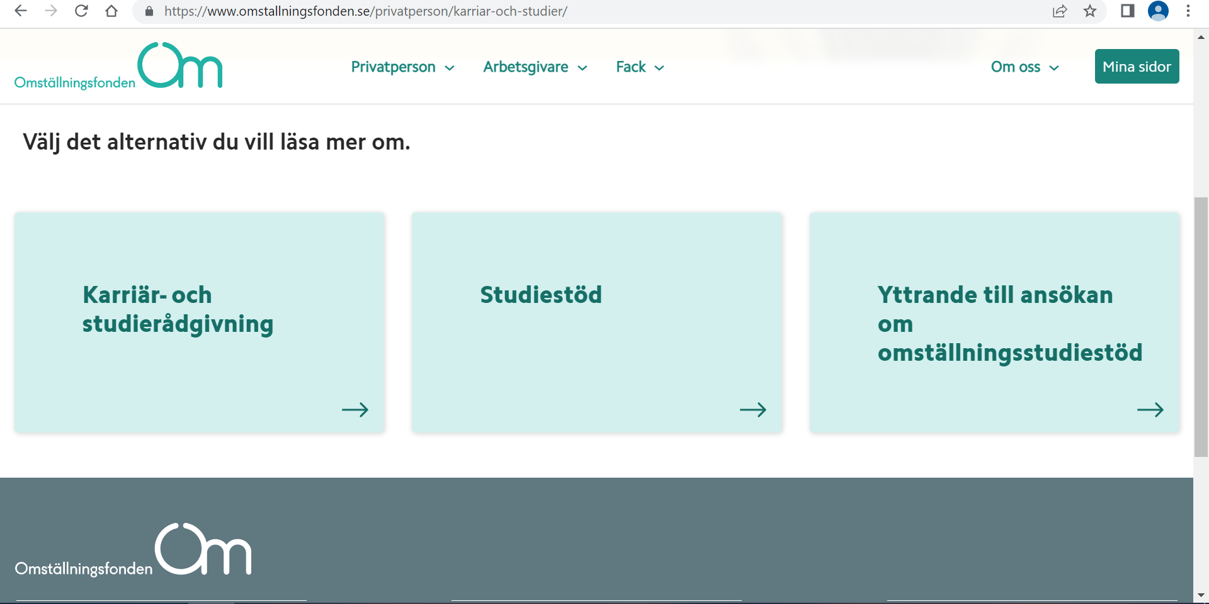

Slide 11
Omställningsstöd
Stöd under anställning
Karriär- och studierådgivning
Tillsvidareanställda och tidsbegränsat anställda inom:
Kommun
Region
Kommunalt företag i Sobona
Vad innebär stödet?
Kan bestå av inledande kartläggningssamtal, rådgivning, vägledning och validering och utformas i dialog mellan medarbetaren och Omställningsfonden.
Arbetat i genomsnitt: Minst 16h/v eller tjänat minst 17 750 kr/mån i minst 12 mån under en ramtid av 24 mån.
Medarbetaren ansöker själv till Omställningsfonden.
Notes:
Karriär- och studierådgivning
Stödet kan bestå av inledande kartläggningssamtal, rådgivning, vägledning och validering och utformas i dialog mellan medarbetaren och Omställningsfonden. Förtydliga att det inte är vi som genomför valideringen. Vi kan eventuellt stå för kostnaden validering. Ej för valideringsutbildningar.
Vem kan få stödet?
Stödet kan ges till tillsvidare- eller tidsbegränsat anställda och som har jobbat, hos en eller flera arbetsgivare, i genomsnitt minst 16 timmar i veckan per månad, i sammanlagt minst 12 månader (under de senaste 24 månaderna) före din ansökan. Det krävs också att jobbet varit huvudsaklig sysselsättning under tiden.
Medarbetaren kan få stöd som längst under ett år efter det att ansökan har beviljats och så länge hen är kvar i en anställning enligt LAS, Lagen om anställningsskydd.

Slide 12
Omställningsstöd
Stöd under anställning
Studiestöd
Tillsvidareanställda och tidsbegränsat anställda* inom:
Kommun
Region
Kommunalt företag i Sobona
Omställningsstudiestödet: är statligt finansierat och hanteras av CSN. Omställningsfonden kan lämna yttrande.
Flera olika typer av kollektivavtalade studiestöd som Omställningsfonden kan bevilja: kortvarigt-, kompletterande- och förlängt studiestöd.
Medarbetaren ansöker själv om kollektivavtalade studiestöd till Omställningsfonden.
Omställningsstudiestöd ansöker medarbetaren om direkt till CSN.
Arbetat i genomsnitt: Minst 16h/v under minst 8 av de senaste 14 åren, och minst 12 av de senaste 24 mån.
Notes:
Studiestöd
Det finns flera olika studiestöd. Ett av dessa är omställningsstudiestödet som är statligt finansierat och hanteras av CSN. Det kan ges för utbildningar som stärker medarbetarens framtida ställning på arbetsmarknaden, och som möter arbetsmarknadens behov.
Det är CSN som handlägger det nya omställningsstudiestödet, men när medarbetaren ansöker om omställningsstudiestödet kan vi på Omställningsfonden meddela CSN om vi anser att utbildningen faktiskt stärker ställningen på arbetsmarknaden. Mer information om Omställningsstudiestödet finns på vår hemsida, eller hos CSN.se.
Kollektivavtalade studiestöd
Utöver omställningsstudiestödet finns flera olika typer av kollektivavtalade studiestöd, som Omställningsfonden kan bevilja: kortvarigt-, kompletterande- och förlängt studiestöd.
Vilket stöd medarbetaren har rätt till, beror på flera olika faktorer, så som vilken anställningsform hen har och hur länge hen jobbat.
Kortvarigt studiestöd ersätter del av inkomstbortfall vid utbildning som motsvarar längst en veckas heltidsstudier. Kortvarigt studiestöd kan ges till såväl tillsvidare- som tidsbegränsat anställda medarbetare, förutsatt att utbildningen stärker den framtida ställningen på arbetsmarknaden, och som möter arbetsmarknadens behov.
Kompletterande studiestöd ersätter del av inkomstbortfall vid studier med beviljat omställningsstudiestöd och kan alltså ges för samma tid som omställningsstudiestöd utbetalas av CSN.
Tillsvidareanställda medarbetare kan få kompletterande studiestöd både under och efter anställning. Tidsbegränsat anställda kan däremot endast få stödet under anställning.
Förlängt studiestöd ersätter del av inkomstbortfall vid längre studier och kan beviljas för tillsvidareanställda medarbetare som förbrukat det kompletterande studiestödet och omställningsstudiestödet och beräknas i kombination med CSN:s ordinarie studiemedel (lån och/eller bidrag).
Det förlängda studiestödet förutsätter att utbildningen, förutom att stärka medarbetarens framtida ställning på arbetsmarknaden, även ska stärka sektorns kompetensförsörjning. *Förlängt studiestöd gäller endast tillsvidareanställda.
Kompletterande- och förlängt studiestöd förutsätter att medarbetaren har beviljat omställningsstudiestöd.

Slide 13
Om Omställningsfonden
Jönköpings kommun
Tilda Zerat Dorji, HR-strateg
inriktning lönebildning och
kompetensförsörjning
Notes:
Här får du som presenterar gärna presentera någon typ av case/framgångsberättelse för att bekräfta vår vision. Lägg gärna in en bild från verkligheten

Slide 14
Frågor eller andra funderingar?
Telefon växel: 08-452 79 98
info@omstallningsfonden.se
Följ oss:
Henrik Gustavsson
Rådgivare – Jönköpings län 072-564 79 51
henrik.gustavsson@omstallningsfonden.se
^{omstallningsfonden.se}
Anmäl dig till vårt nyhetsbrev på hemsidan
linkedin.com/company/omstallningsfonden
Niclas Österberg
Rådgivare – Jönköpings län 073-035 27 48 niclas.osterberg@omstallningsfonden.se
^{facebook.com/}
^{Omstallningsfonden}
^{youtube.com/} ^{Omstallningsfonden}
Notes:
Glöm inte att justera, beroende på presentatör.

